Slide 1

第一节 城市的辐射功能

Slide 2
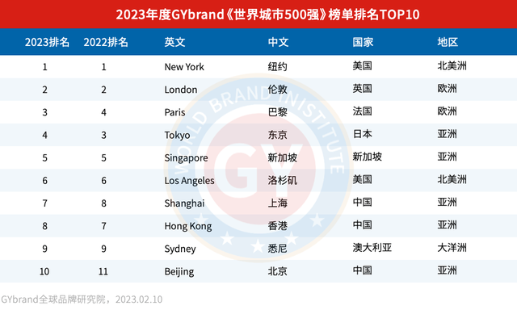
2023年度《世界城市500强》榜单排名TOP10
*这是一份全面展示全球500强城市品牌价值的榜单，它是从经济实力、治理能力、文化体验、居住生活、城市形象、发展潜力等方面进行综合评价分析的。
纽约城市照，本图来自百度图片
纽约已连续蝉联《世界城市500强》榜首，它是世界上最有影响力的城市之一，它的影响力无论是在经济、政治、文化还是科技方面都非常显著。

Slide 3
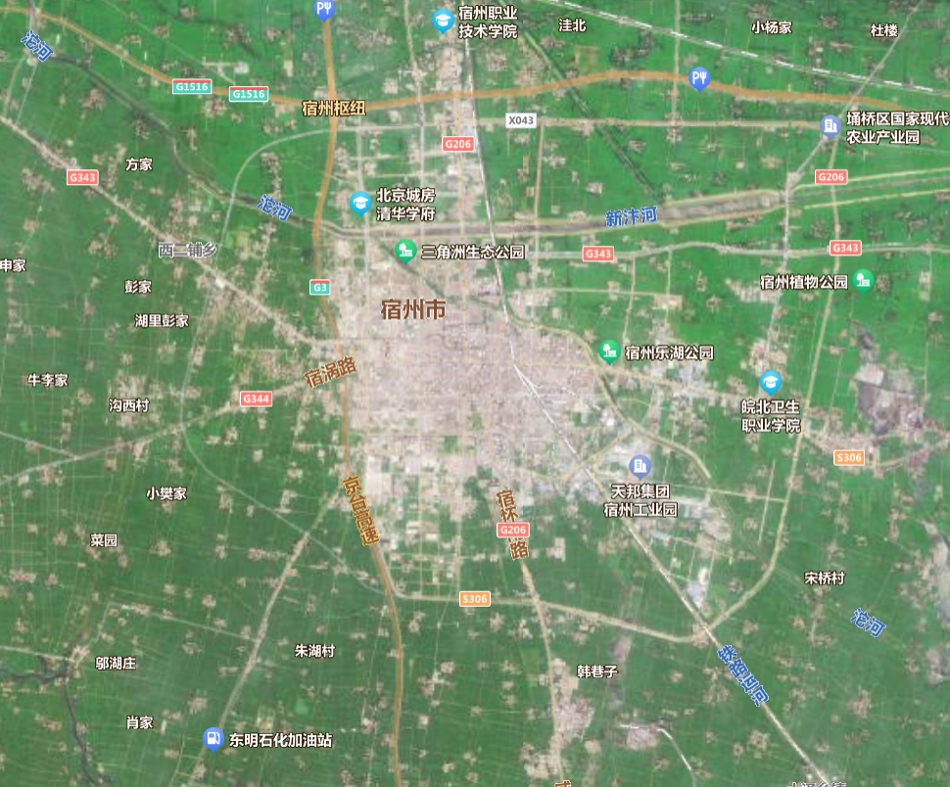
一、城市在区域中的作用
1. 城市与区域关系
区域
城市是人口密集、工商业发达的地方。
城市
区域

Slide 4
一、城市在区域中的作用
1. 城市与区域关系
区域
工业产品、各类服务
城市是区域政治、经济、文化中心；区域是城市发展的依托。
城市
农产品、劳动力、商品市场、土地资源等
区域

Slide 5
一、城市在区域中的作用
2. 城市功能
城市在一定区域范围内的社会经济生活中所能发挥的作用。
农产品、劳动力、商品市场、土地资源等
政治、经济、文化中心
城市
区域
依托
工业产品、各类服务
城市功能
生产、服务
管理、集散、创新

Slide 6
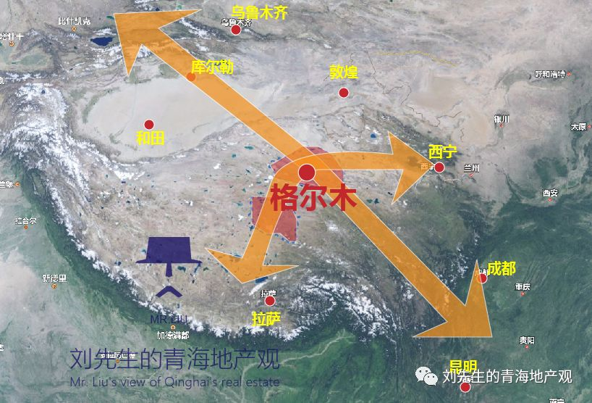



一、城市在区域中的作用
2. 城市功能
青海省格尔木
有多条铁路经过，是青藏地区交通枢纽之一
福建省武夷山市
列入世界文化与自然双重遗产，生态环境好
广东省广州市
是国务院定位的国际大都市、国际商贸中心、国际综合交通枢纽
北京市
全国政治、文化、国际交往、科技创新中心
集散功能
旅游服务功能
单一功能
多种功能

Slide 7
一、城市在区域中的作用
3. 城市辐射功能
城市各项功能对其所在区域的综合影响力和发展带动力
农产品、劳动力、商品市场、土地资源等
政治、经济、文化中心
城市
区域
依托
等级越高规模越大
工业产品、服务
城市功能
越多
生产、服务、
管理、集散、创新
辐射能力的大小用城市腹地范围表示
城市辐射功能
腹地
越强
影响力、带动力
城市发展
影响
特征

Slide 8

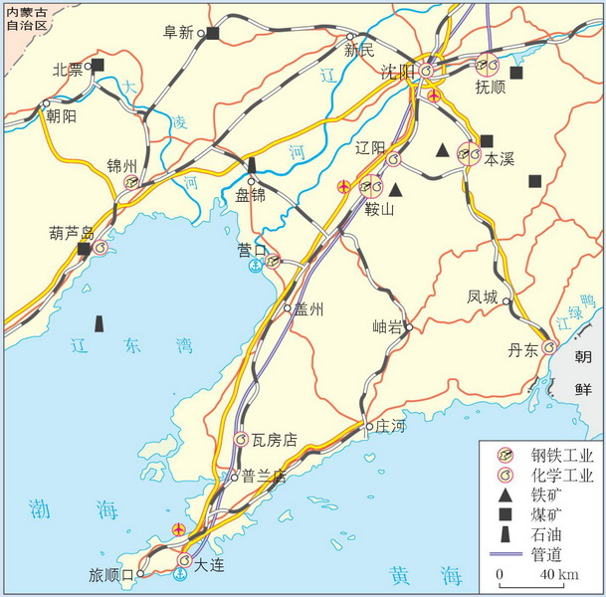
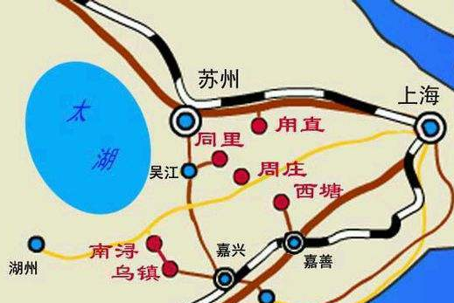
一、城市在区域中的作用
4. 城市的发展、辐射功能与腹地特征密切相关
河南面食深加工企业多
利于城市发展轻工业
腹地农业发达
城市发展受经济特征影响
小麦大省
辽中南、鲁尔区重工业发达
利于城市发展重工业
腹地矿产开发
矿产资源丰富
甪直镇利用高新技术
建立产业园区

Slide 9
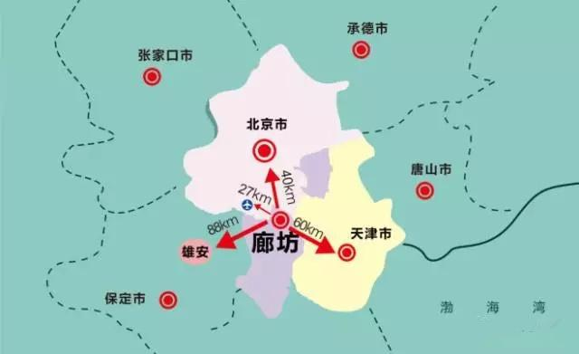
一、城市在区域中的作用
4. 城市的发展、辐射功能与腹地特征密切相关
河南面食深加工企业多
利于城市发展轻工业
腹地农业发达
城市发展受经济特征影响
小麦大省
辽中南、鲁尔区重工业发达
利于城市发展重工业
腹地矿产开发
矿产资源丰富
甪直镇利用高新技术
利于城市产业转移
腹地产业基础较好
辐射功能因腹地条件而异
建立产业园区
带动腹地工业发展
廊坊
成为中心城市的“卧城”
腹地距城市近+交通便利
卫星城
带动腹地住宅区发展

Slide 10
一、城市在区域中的作用
小结：
农产品、劳动力、商品市场、土地资源等
政治、经济、文化中心
城市
区域
依托
等级越高规模越大
工业产品、服务
城市功能
越多
生产、服务、
管理、集散、创新
辐射能力的大小用城市腹地范围表示
城市辐射功能
腹地
越强
影响力、带动力
影响
城市发展
特征
范围
越大
规模、潜力越大
经济发展水平越高

Slide 11


二、纽约的发展

Slide 12
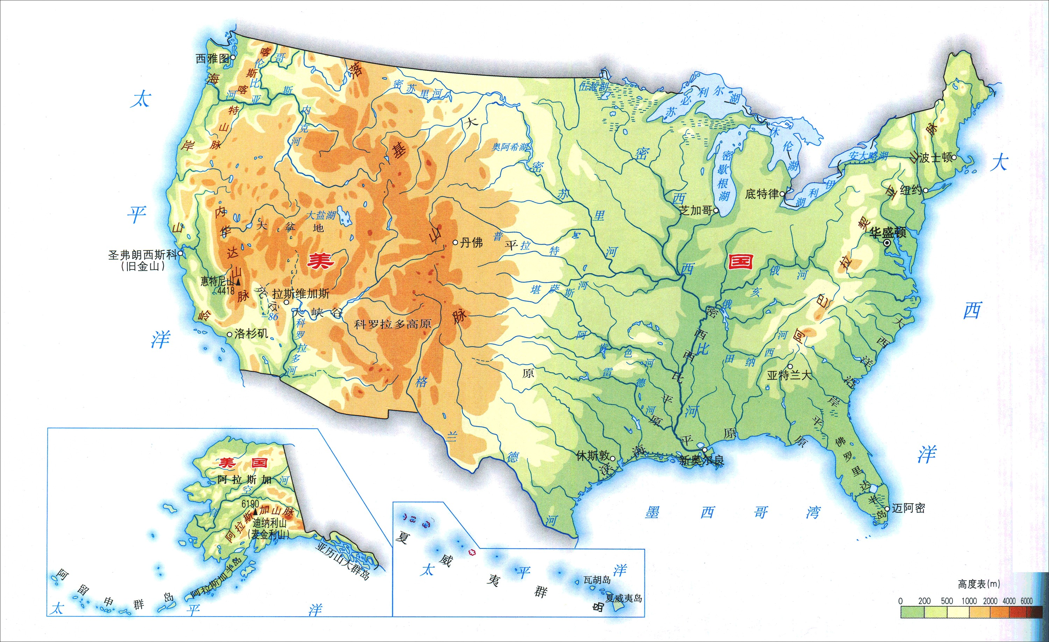
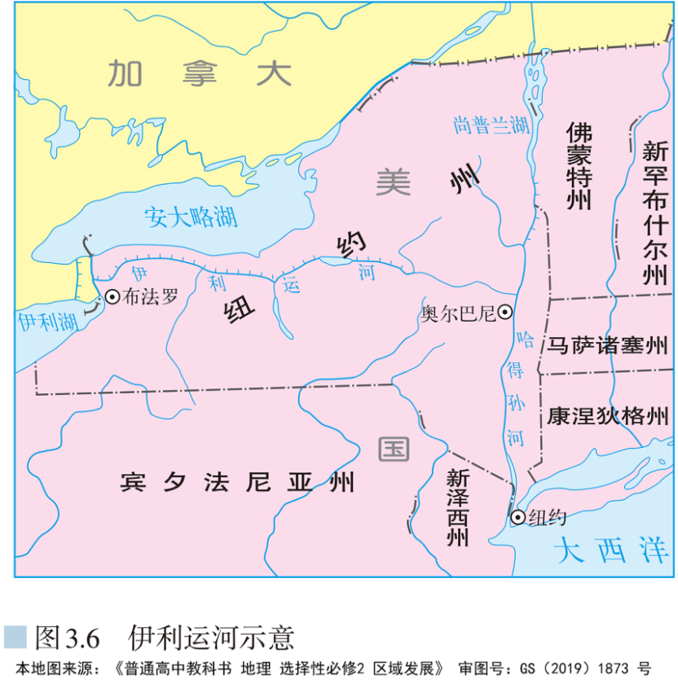
二、纽约的发展(分析纽约区位优势)
1.从地理位置角度，分析纽约成为殖民者优先建设对象的原因。
地理位置优越：
位于北美洲的东海岸，易受到开发；
与欧洲相望，位于全球最繁忙的大西洋航线上；
位于河流入海口，水源充足。

Slide 13
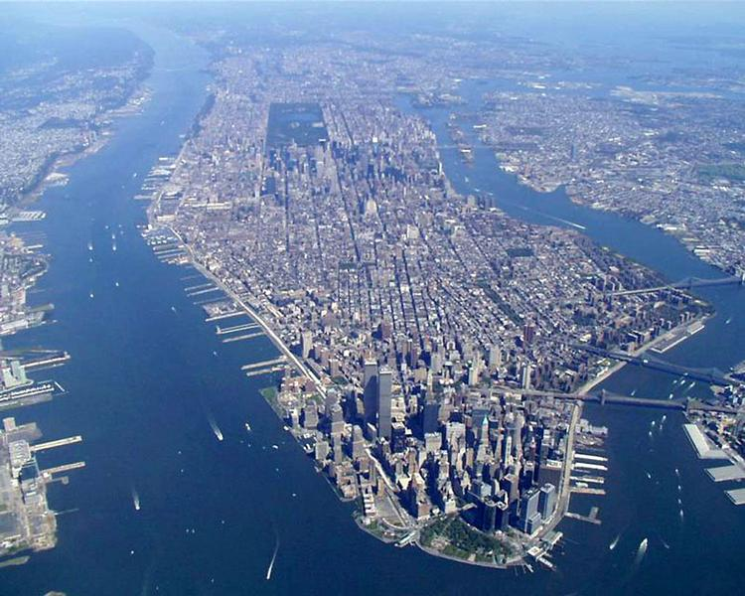
二、纽约的发展(分析纽约区位优势)
2.从港口条件角度，分析纽约成为殖民者优先建设对象的原因。
港口条件得天独厚：
地势平坦开阔，利于港口建设；
受暖流影响，终年不冻；
海岸线曲折，是天然的避风良港；
河道开阔，且淤积量小，是深水良港。

Slide 14

二、纽约的发展

Slide 15
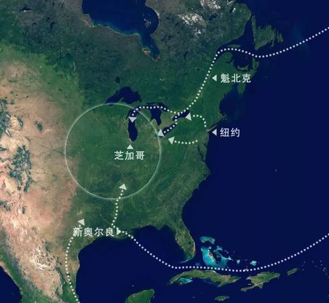
二、纽约的发展(分析纽约区位优势)
3.结合材料，分析伊利运河的修建对纽约腹地扩展的作用。
简析三条线路的利弊。
瀑布阻隔、路程较长、结冰期长、凌汛、跨国
材料一：伊利运河开通后，纽约至布法罗航行时间减少2/3，运费仅为原来的1/20，纽约腹地迅速扩大。纽约与内陆地区的贸易往来更加便捷，中西部地区的大量货物可以通过五大湖进入伊利运河，再运往纽约港，这为纽约发展成为美国最大的航运中心、贸易口岸奠定了基础。
路程最短，水运直达
伊利运河将五大湖与纽约连接起来，缩短了两地的航线距离，大大降低了时间和运输成本，使得大量的商品通过伊利运河运往纽约港；
纽约的腹地迅速扩展到广阔的中西部地区。
路程最长，易受热带气旋影响，需要转运

Slide 16
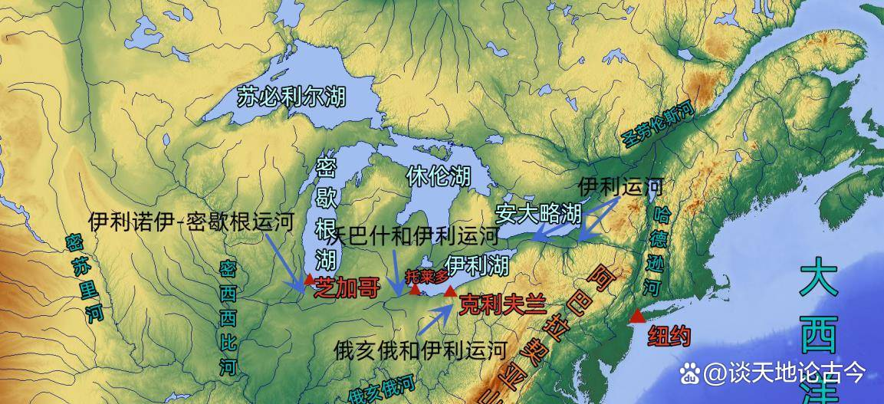
二、纽约的发展(分析纽约区位优势)
3.结合材料，简析伊利运河的修建让纽约成为金融中心的原因。
材料二：受伊利运河的成功影响，五大湖区等地纷纷开始建造运河连接湖区与密西西比河。从而将整个美国东部的水路连成了一个网络。货物吞吐量和人口的大幅增长，一定程度使得纽约成为美国经济和金融中心。同时，运河债券的高额回报受到了人们的追捧，也使华尔街在金融界的地位得以确立。
掀起了美国运河修建的热潮，完善美国内河水路网，最大程度地扩大纽约的腹地范围；
繁忙的商贸，带来了巨量人口和资金，促进了金融业的蓬勃发展；
运河修建促进了债券、金融业的发展，也促使华尔街、纽约成为世界金融中心，辐射全球。

Slide 17
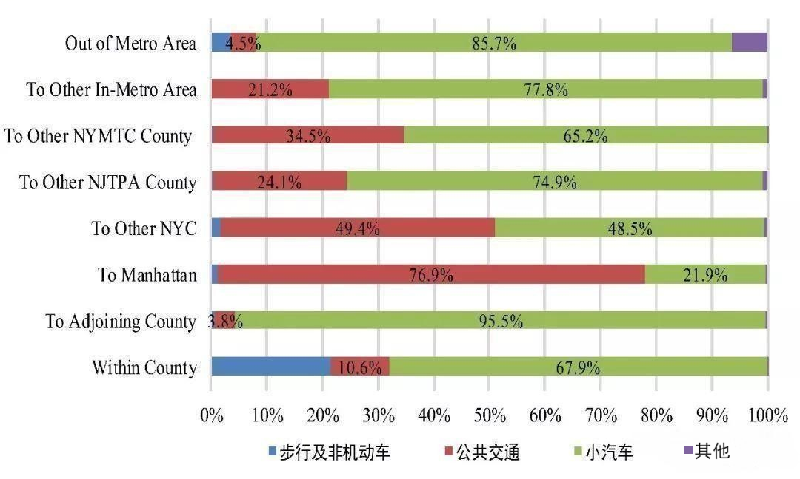
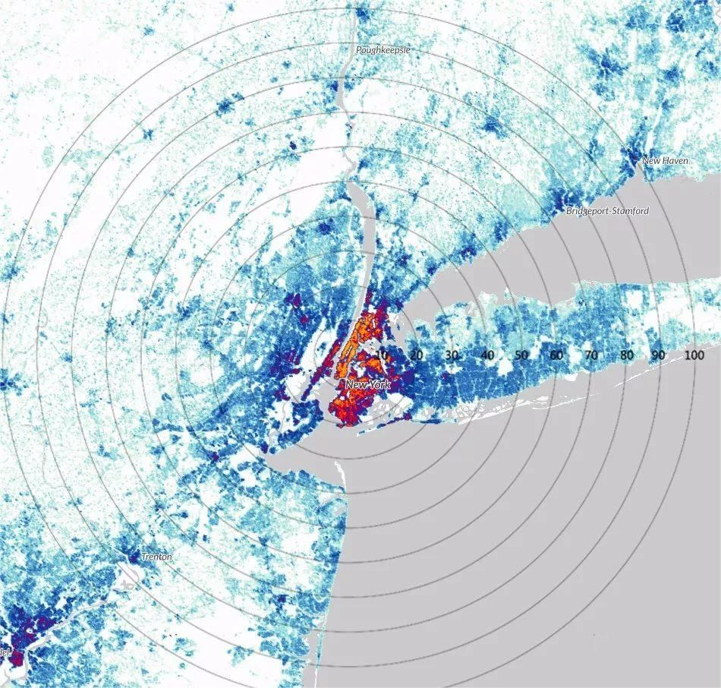
三、纽约的辐射功能
1. 对周边地区的影响
结合材料，分析纽约对周边地区的影响？
纽约都市圈分区域出行方式结构图
纽约都市圈人口密度分布图
依托高速公路和公共（轨道）交通，纽约与周边地区的人员往来和物资流通更加便捷，分散居住、生产、服务等功能到周边地区。
纽约带动周边中小城市的发展，形成60多个具有竞争力的卫星城市。

Slide 18
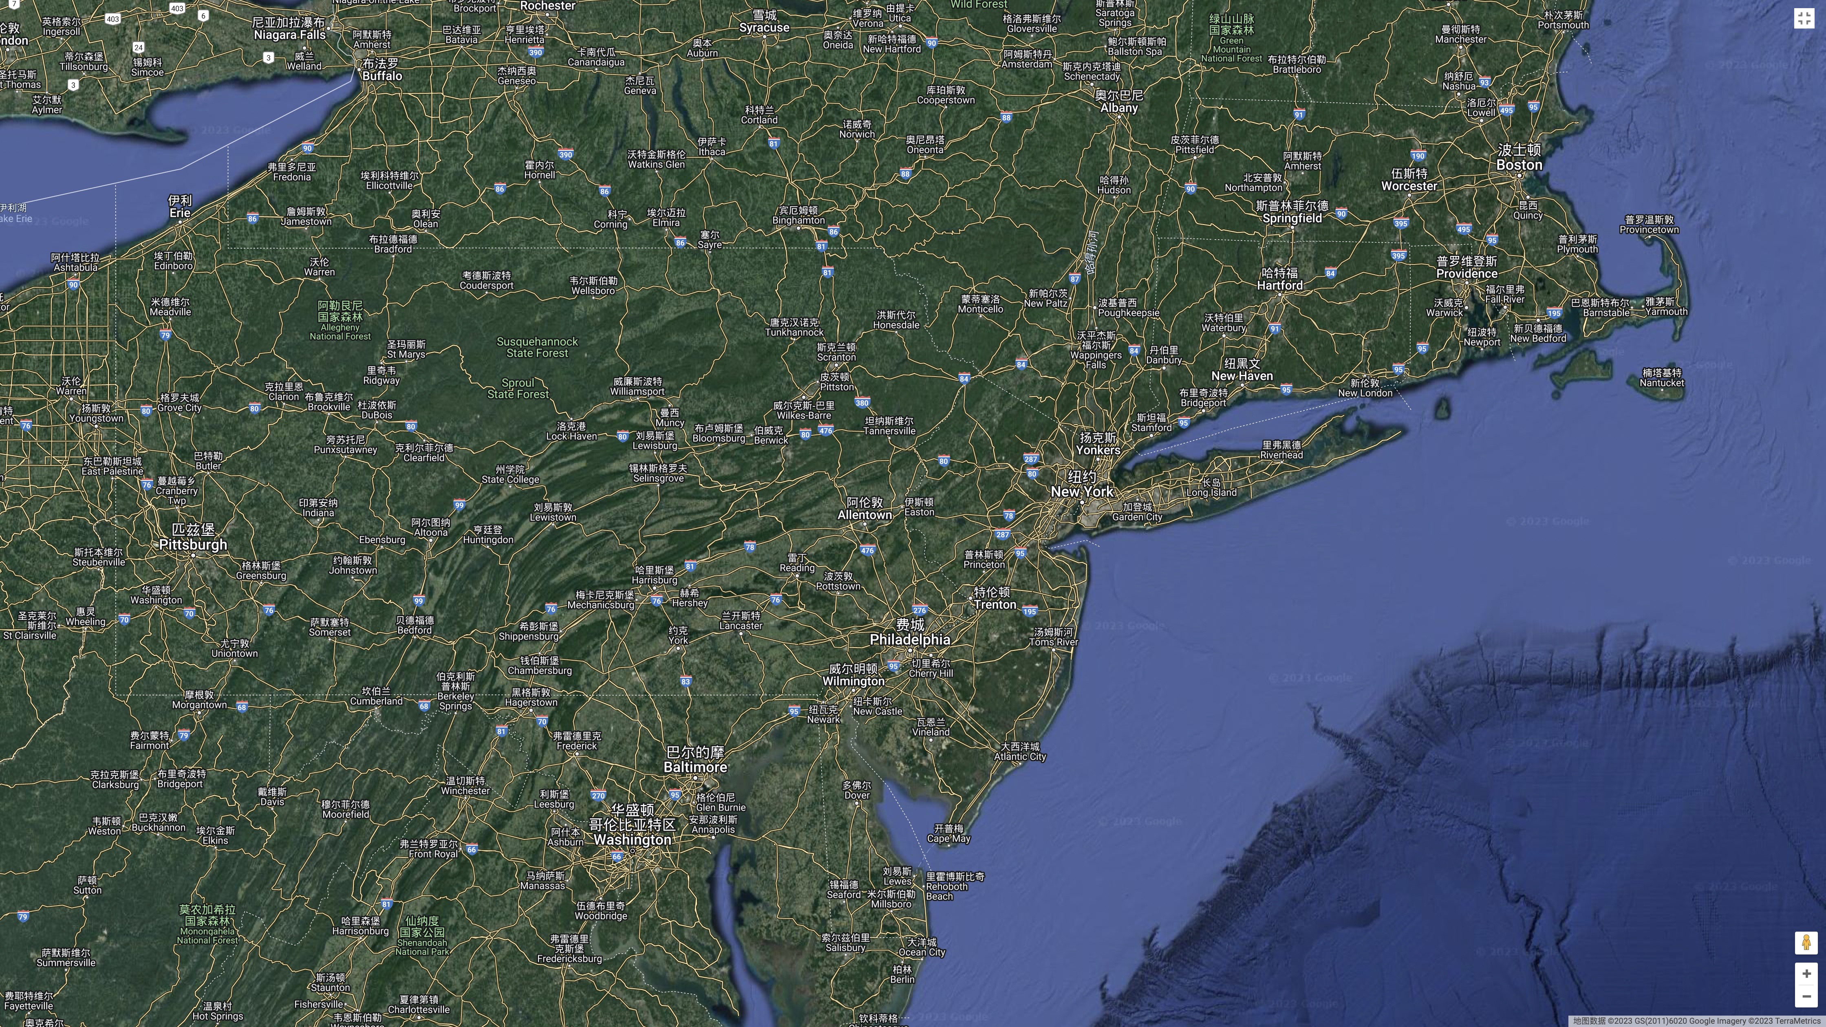
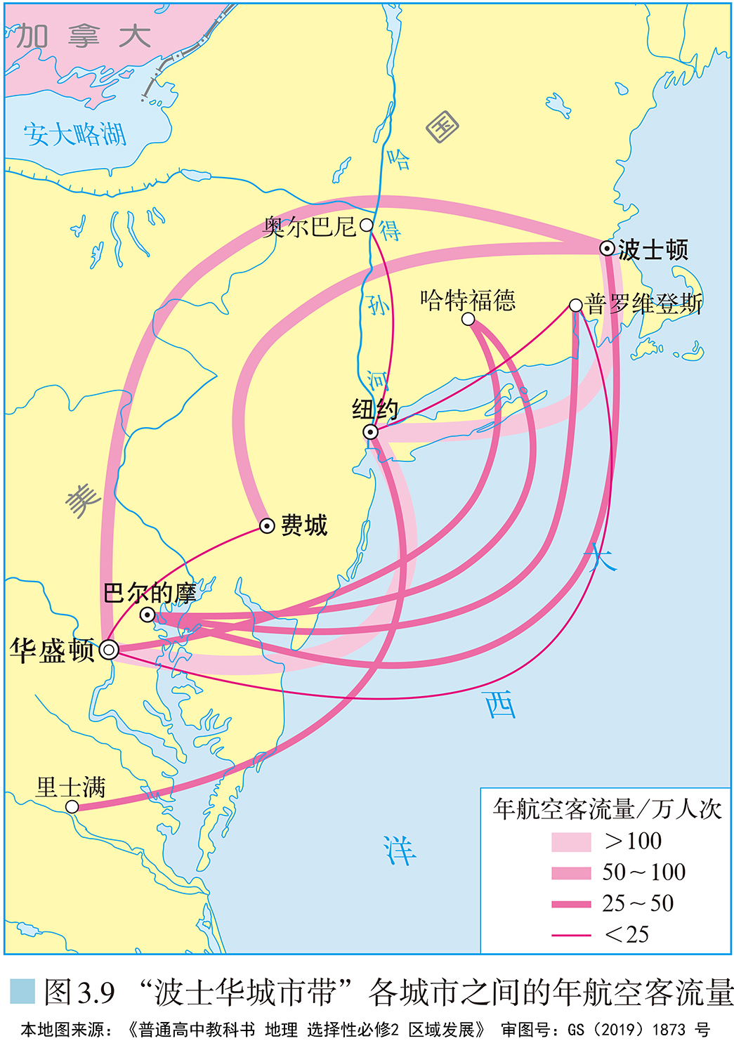

三、纽约的辐射功能
2. 对城市带的影响
根据材料，分析纽约对“波士华城市带”的影响？
波士华城市带高速公路分布图
纽约与其他城市之间通过便利的高速公路和航空线路紧密联系，以沿海发达的陆海空交通干线为轴,在大西洋沿岸中部出现波士顿、纽约、费城、巴尔的摩、华盛顿等五个大都市。这五个大都市发挥经济集聚和辐射功能，联结带动周围40多个中小城市、200多个卫星城镇的发展，形成“波士华城市带”。

Slide 19
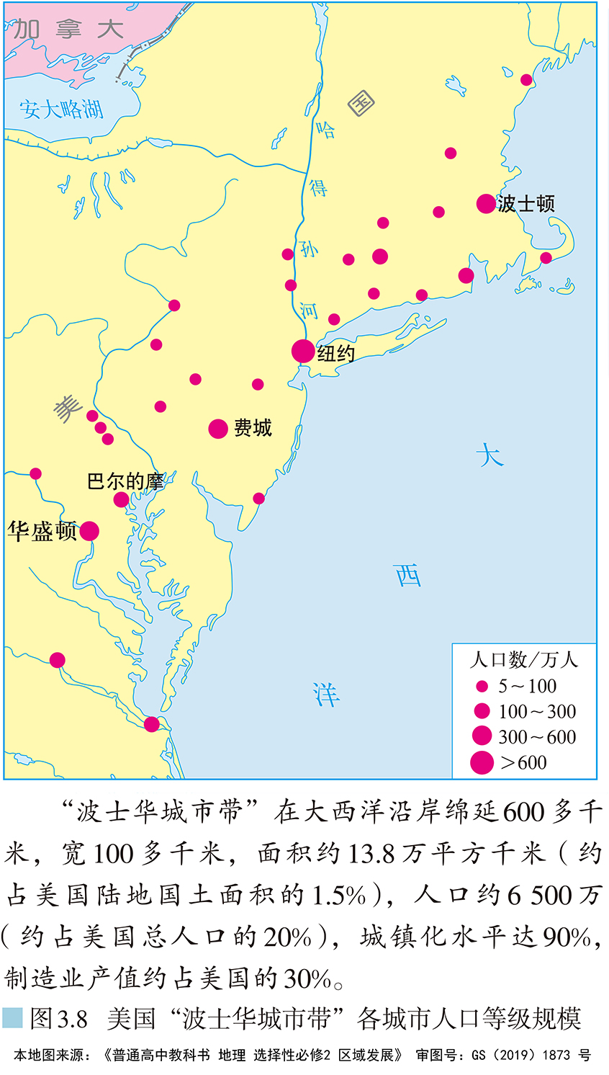
三、纽约的辐射功能
*区域空间组织——城市体系
构成
具有一定功能和结构的城市体系
人流、物流、
资本流、信息流
围绕城市组织区域内各种活动和联系
形成
分工明确、联系紧密的关联网络
区域内不同规模等级的城市

Slide 20
三、纽约的辐射功能
2. 对城市带的影响
“波士华城市带”主要城市产业分工表
主要 城市 | 纽约 | 波士顿 | 费城 | 华盛顿 | 巴尔的摩
主导 产业 | 金融业、商贸服务业、文化产业 | 高科技产业、金融业、教育和医疗服务业、建筑业、运输服务业 | 健康服务业、制药业、设备制造业、教育服务业、交通服务业 | 金融业、商业服务业、健康和教育服务业、休闲娱乐业 | 国防工业、有色金属冶炼工业、服务业
读表，说出纽约与其他城市主导产业的差异，并说明这对该城市带发展的积极影响。
差异：纽约的主导产业多为高附加值产业，专业化更强。
积极影响：①纽约的产业发展推动各城市的产业优化升级，推升该城市带的产业发展水平；②各城市产业分工明确，形成以金融、外贸等服务业为主导，同时又各具特色的产业体系，利于该城市带的分工协作；③城市群整体功能多样，综合性强。

Slide 21
三、纽约的辐射功能
小结：
影响区域 | 具体影响 | 依托条件
周边地区 | 中心城区的居住、生产、服务等功能分散到周边，带动周边中小城市的发展。 | 高速公路和轨道交通
城市带 | 各城市分工协作，形成以金融、贸易等服务业为主导，又具特色的产业体系。 | 高速公路和航空线路
美国 | 促进了人才、商贸活动、信息等在国内的流动 | 完善的交通运输网和信息网络
世界 | 发挥国际政治、经济、金融、文化中心等多种职能 | 物流枢纽和信息中心
随着辐射范围的增大，纽约的主导产业、辐射功能在不断变化；同时，纽约与不同尺度的腹地范围联系的交通方式也在发生变化。

Slide 22
四、为你的家乡出谋划策
城市与区域相互依存，城市借区域而立，区域以城市而兴。
农产品、劳动力、商品市场、土地资源等
政治、经济、文化中心
城市
区域
依托
等级越高规模越大
工业产品、服务
中心城市
城市功能
区域腹地
越多
生产、服务、
管理、集散、创新
思考：如何扩大家乡的腹地范围，提升规模和发展潜力？
思考：如何根据家乡优势承接产业转移，促进发展？
辐射能力的大小用城市腹地范围表示
城市辐射功能
腹地
越强
影响力、带动力
影响
城市发展
特征
范围
越大
规模、潜力越大
经济发展水平越高

Slide 23
谢谢大家的聆听！

